Slide 1

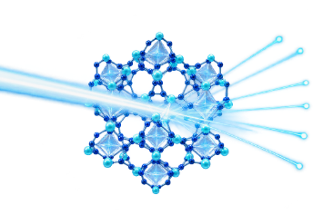



XRD表征技术
及MOF/COF图谱解析
《材料与化工现代研究方法》小组汇报
X射线与多孔晶体：概念示意
化学与工程技术专业 · 硕士一年级
小组成员：陶宇 陈增威 金敬东 孙宗瀚 徐天缘
Notes:
建议用时：10秒
大家好，本次汇报介绍X射线衍射，也就是XRD。我们从基本原理、测试与分析方法出发，结合MOF和COF论文中的图谱，讨论XRD能够提供哪些结构信息。
来源：
课程汇报要求图片：8分钟，4至5人小组，围绕课题组研究方向及材料表征方法。

Slide 2
01 XRD基本原理与表征信息
X射线与晶体周期排列相互作用，产生可用于结构分析的衍射信号
入射X射线
晶体粉末
原子周期排列
衍射信号
强度随2θ变化
结构分析
布拉格关系
MOF/COF中的典型用途
nλ = 2d sinθ
物相鉴定：目标结构是否形成
结构稳定性：处理后周期结构是否保留
结晶特征：峰位和峰形如何变化
λ：波长；d：晶面间距；n：衍射级数
θ：射线与晶面的夹角；图谱横轴通常为2θ
MOF：金属有机框架；COF：共价有机框架
材料与化工现代研究方法
02
Notes:
建议用时：40秒
XRD利用晶体内部的周期排列产生衍射信号。满足布拉格条件时，在特定角度出现衍射峰。峰位与晶面间距相关，横轴通常表示2θ。本次以粉末XRD为主。MOF和COF分别是金属有机框架与共价有机框架，常具有较大的结构周期，因此低角区对其结构分析尤其重要。
来源：
https://rigaku.com/resources/techniques/powder-x-ray-diffraction
https://rigaku.com/products/x-ray-diffraction-and-scattering/xrd/learning/basics
https://it.iucr.org/Ha/ch1o1v0001/contents/

Slide 3
02 测试方法与MOF/COF样品制备
环节 | 建议操作 | 注意事项
模式选择 | 粉末：常规粉末衍射（PXRD） 薄膜：掠入射XRD，以较小角度入射 | 本次以MOF/COF粉末样品为主
样品制备 | 温和研磨、铺平，控制样品高度 易失溶剂样品可密封或用毛细管 | 过度研磨可能损伤结构 压实可能改变相对峰强
扫描设置 | 常用铜靶 | 低角峰接近起始角时，应进一步扩展范围
质量控制 | 适当延长计数时间，提高信噪比 使用标准样品校准衍射角度 | 注意样品架背景和仪器引起的峰形变化
材料与化工现代研究方法
03
Notes:
建议用时：35秒
可靠结果首先依赖规范制样。粉末应温和研磨、铺平，并控制样品高度。薄膜可以采用掠入射方式，减少基底信号的影响。表中扫描参数仅为起始参考，实际需要按仪器和样品优化。比较不同样品时，应尽量保持测试条件和样品状态一致。
来源：
https://rigaku.com/resources/techniques/powder-x-ray-diffraction
https://rigaku.com/products/x-ray-diffraction-and-scattering/xrd/learning/basics
https://it.iucr.org/Ha/ch1o1v0001/contents/

Slide 4
03 常用分析软件及功能
任务 | 常用软件 | 输出与注意点
寻峰与物相鉴定 | JADE | 与标准图谱或论文参考图进行匹配
结构模拟 | Materials Studio（Reflex） | 根据结构模型，计算理论衍射图谱
全谱拟合与分析 | GSAS-II、TOPAS | 调整模型参数，评价计算与实验的一致性
图谱整理与峰形分析 | Origin | 整理图谱、分析峰宽，保留原始数据
基本分析流程：数据导入、峰位比较、结构模拟与全谱拟合
材料与化工现代研究方法
04
Notes:
建议用时：25秒
常用软件可以按功能划分。Jade和Match用于寻峰及物相鉴定，Materials Studio用于结构模拟，GSAS-II和TOPAS用于全谱拟合与进一步的结构分析，Origin用于图谱整理及峰形分析。全谱拟合是让计算曲线在整个角度范围内接近实验数据。
来源：
https://www.materialsdata.com/products.htm
https://www.crystalimpact.com/match/
https://www.bruker.com/en/products-and-solutions/diffractometers-and-x-ray-microscopes/x-ray-diffraction-software.html
https://advancedphotonsource.github.io/GSAS-II-tutorials/documentation.html
https://www.3ds.com/products/biovia/materials-studio
https://docs.originlab.com/tutorials/peakfitting-baseline

Slide 5
04 XRD图谱的主要分析要点
分析要素 | 能够获得的信息 | 需要注意
峰位（2θ） | 反映晶面间距 用于物相鉴定与结构比较 | 解释峰位偏移前，应排除仪器和装样误差
峰宽（半高宽） | 与有序区域尺度、局部畸变等有关 | 需考虑仪器展宽，晶畴尺寸不等于颗粒尺寸
相对峰强 | 与原子排列和晶粒取向等因素有关 | 样品用量及归一化处理也会影响峰强
全谱匹配与差值 | 与参考图谱进行全谱比对 检查一致性和有无杂峰 | 结合多个衍射峰及差值曲线进行判断
综合峰位、峰宽与相对峰强，评价图谱与目标结构的一致性
材料与化工现代研究方法
05
Notes:
建议用时：35秒
图谱分析主要包括峰位、峰宽、相对峰强和全谱匹配。峰位提供晶面间距及物相信息，峰宽与有序区域尺度及结构畸变有关，相对峰强也受晶粒取向和制样影响。分析时应综合多个峰，不能仅凭单个强峰判断结晶度。
来源：
https://rigaku.com/resources/techniques/powder-x-ray-diffraction
https://rigaku.com/products/x-ray-diffraction-and-scattering/xrd/learning/basics
https://it.iucr.org/Ha/ch1o1v0001/contents/
https://journals.iucr.org/j/issues/2024/05/00/oc5037/

Slide 6
05 XRD与其他常用表征技术的互补
技术 | 主要回答的问题 | 与XRD结合的价值
XRD / PXRD | 平均晶体结构与物相组成 | 提供整体结构信息，适合处理前后比较
SEM / TEM 电子显微镜 | 颗粒形貌与尺寸，TEM可提供局部晶格信息 | 补充局部结构与形貌信息
EDS（能谱） | 元素种类及空间分布 | 检查组成和分布，通常不能判断价态
红外 / 拉曼光谱 | 化学键及官能团信息 | 验证合成反应及官能团变化
XPS X射线光电子能谱 | 表面元素组成与化学态 | 帮助判断元素的价态和化学环境
气体吸附 BET比表面积分析 | 孔隙可达性与比表面积 | 检验孔道是否仍然开放
材料与化工现代研究方法
06
Notes:
建议用时：35秒
不同表征方法提供的信息相互补充。XRD反映样品的平均晶体结构，电子显微镜提供形貌及局部晶格信息。能谱分析元素组成与分布，红外和拉曼反映化学键，XPS提供表面化学态，气体吸附评价比表面积和孔隙可达性。因此，结构与性能结论通常需要多种方法共同支持。
来源：
https://doi.org/10.1002/adfm.202506111
https://doi.org/10.1038/s41467-024-47426-x
https://doi.org/10.1038/s41467-024-46942-0

Slide 7
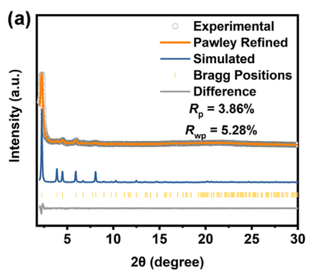
06 案例①：TT-TPDA-COF的结构表征
研究主题：扩展π共轭的噻吩基COF用于锂离子电池正极
低角衍射峰与结构特征
主峰位于2θ < 5°的低角区域。
实验数据与Pawley全谱拟合线基本吻合。
拟合结果与图谱匹配
Rp = 3.86%，Rwp = 5.28%（拟合残差）
模拟峰位与实验特征峰总体对应。
图谱分析
拟合支持候选晶胞与实验图谱相容。
堆积模型仍需联合其他表征判断。
Experimental：实验数据；Pawley Refined：全谱拟合
Simulated：模拟图谱；Bragg Positions：理论峰位
Difference：实验与拟合差值
Intensity (a.u.)：相对强度；2θ (degree)：衍射角（°）
[1] XU Q, FU K, LIU Z, et al. Thiophene-Based Bipolar-Type Covalent Organic Frameworks with Extended π-Conjugation as Superior Cathode for Lithium-Ion Batteries[J]. Advanced Functional Materials, 2025, 35(39): 2506111.
DOI: 10.1002/adfm.202506111. 图源：文献[1]图1(a)
材料与化工现代研究方法
07
Notes:
建议用时：55秒
第一张图来自参考PPT，图旁保留了英文图例的中文说明。实验数据与Pawley全谱拟合线基本吻合，模拟峰位与主要实验峰也能够对应。Rwp为5.28%，用于评价实验与拟合的偏差。全谱拟合可检验候选晶胞与实验图谱的一致性，层间堆积仍需模型和其他表征支持。不过，拟合良好不能证明模型唯一，也不能由峰强直接定量判断结晶度。
补充理解：Pawley拟合可检验候选晶胞与全谱的一致性，不直接验证原子位置，也不能单独确定层间堆积模型。
参考文献与图源：
文献题录已由出版社页面及Crossref核实。公开图注将TT-TPDA-COF列为Fig. 1a，但本次未取得论文原始图像，不宣称已独立完成图像核对。请取得原文Fig. 1后再确认图形、Rp=3.86%、Rwp=5.28%及AA模型。
[1] XU Q, FU K, LIU Z, et al. Thiophene-Based Bipolar-Type Covalent Organic Frameworks with Extended π-Conjugation as Superior Cathode for Lithium-Ion Batteries[J]. Advanced Functional Materials, 2025, 35(39): 2506111. DOI: 10.1002/adfm.202506111.
出版社：https://advanced.onlinelibrary.wiley.com/doi/10.1002/adfm.202506111

Slide 8
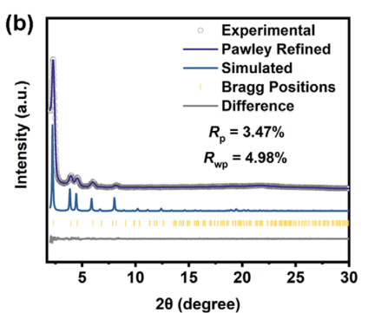
07 案例②：Np-TPDA-COF的对照分析
研究主题：COF电池正极的结构对照，比较Np与噻吩基骨架
对照样品的衍射特征
实验曲线与拟合曲线基本吻合，
较弱衍射峰也与理论峰位相对应。
拟合结果与图谱匹配
Rp = 3.47%，Rwp = 4.98%（拟合残差）
两种COF的峰位与各自模型对应。
对照分析
拟合残差较低，不代表结晶度更高。
性能差异还需结合电化学测试解释。
Experimental：实验数据；Pawley Refined：全谱拟合
Simulated：模拟图谱；Bragg Positions：理论峰位
Difference：实验与拟合差值
Intensity (a.u.)：相对强度；2θ (degree)：衍射角（°）
[1] XU Q, FU K, LIU Z, et al. Thiophene-Based Bipolar-Type Covalent Organic Frameworks with Extended π-Conjugation as Superior Cathode for Lithium-Ion Batteries[J]. Advanced Functional Materials, 2025, 35(39): 2506111.
DOI: 10.1002/adfm.202506111. 图源：文献[1]图1(b)
材料与化工现代研究方法
08
Notes:
建议用时：40秒
对照材料Np-TPDA-COF同样具有明显的低角衍射峰，较弱峰也与理论位置对应。其Rwp为4.98%，说明在本组数据条件下拟合较好。这个数值略低于上一材料，但不同样品的统计误差和背景等因素也会影响拟合指标，因此不能据此比较结晶度。电池性能差异还需结合电化学和导电性测试。
参考文献与图源：
文献题录已由出版社页面及Crossref核实。公开图注将Np-TPDA-COF列为Fig. 1b，但本次未取得论文原始图像，不宣称已独立完成图像核对。请取得原文Fig. 1后再确认图形、Rp=3.47%、Rwp=4.98%及模型。
[1] XU Q, FU K, LIU Z, et al. Thiophene-Based Bipolar-Type Covalent Organic Frameworks with Extended π-Conjugation as Superior Cathode for Lithium-Ion Batteries[J]. Advanced Functional Materials, 2025, 35(39): 2506111. DOI: 10.1002/adfm.202506111.
出版社：https://advanced.onlinelibrary.wiley.com/doi/10.1002/adfm.202506111

Slide 9
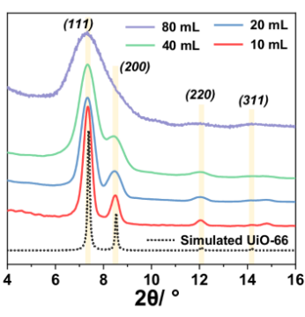
08 MOF案例：UiO-66的尺寸与峰宽变化
研究主题：高缺陷超小UiO-66纳米晶的制备及催化应用
衍射峰展宽现象
随着乙醇用量增加，衍射峰逐渐展宽。
80 mL样品的相邻峰明显重叠。
透射电子显微镜（TEM）验证
TEM平均粒径：40、14、9、5 nm。
超小颗粒中仍可观察到局部晶格。
图谱分析
峰展宽与有序区域尺度减小相一致。
仅凭宽峰不能判定样品完全无定形。
Simulated：UiO-66模拟图谱
10–80 mL：合成时的乙醇用量
（111）、（200）等：晶面编号
2θ / °：衍射角，单位为度
[2] DAI S, SIMMS C, PATRIARCHE G, et al. Highly defective ultra-small tetravalent MOF nanocrystals[J]. Nature Communications, 2024, 15(1): 3434.
DOI: 10.1038/s41467-024-47426-x. 图源：文献[2]图2(b)，裁剪，CC BY 4.0；TEM粒径数据见图2(c)。
材料与化工现代研究方法
09
Notes:
建议用时：60秒
UiO-66案例展示了尺寸变化与峰展宽的关系。随着合成时乙醇用量增加，峰逐渐展宽，相邻峰出现重叠。TEM统计颗粒尺寸依次约为40、14、9和5纳米，超小颗粒中仍可观察到局部晶格。因此，峰展宽与有序区域尺度减小相一致，仅凭宽峰不能认定样品完全无定形。峰宽分析还需考虑仪器贡献。
参考文献与图源：
已直接对照出版社完整Fig. 2：所用图为Fig. 2b；乙醇体积10/20/40/80 mL、彩色曲线、峰标记、模拟曲线及横轴一致。TEM平均粒径40/14/9/5 nm来自Fig. 2c，不能写成由本页PXRD图直接测得。图片裁剪，适用CC BY 4.0：https://creativecommons.org/licenses/by/4.0/ 。
[2] DAI S, SIMMS C, PATRIARCHE G, et al. Highly defective ultra-small tetravalent MOF nanocrystals[J]. Nature Communications, 2024, 15(1): 3434. DOI: 10.1038/s41467-024-47426-x.
出版社：https://www.nature.com/articles/s41467-024-47426-x

Slide 10
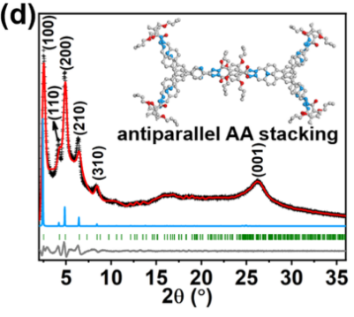
09 COF案例：ACOF-1的层间堆积结构
研究主题：反平行堆积COF的孔道调控及碘污染物捕获
峰位与晶面归属
2θ约2.5°、4.2°、4.9°、6.5°、8.4°。
对应(100)、(110)、(200)、(210)、(310)。
结构拟合与辅助表征
Rwp = 5.71%（Pawley全谱拟合）。
X射线散射及高分辨TEM提供补充证据。
antiparallel AA stacking：反平行AA堆积
相邻层方向相反，位置大致上下对应
黑：实验；红：拟合；蓝：模拟
绿：理论峰位；灰：实验与拟合差值
（100）等为晶面编号；2θ为衍射角
图谱分析
多种证据支持反平行AA堆积模型。
拟合良好并不代表结构模型唯一。
[3] XIE Y, RONG Q, MAO F, et al. Engineering the pore environment of antiparallel stacked covalent organic frameworks for capture of iodine pollutants[J]. Nature Communications, 2024, 15(1): 2671.
DOI: 10.1038/s41467-024-46942-0. 图源：文献[3]图2(d)，裁剪，CC BY 4.0。
材料与化工现代研究方法
10
Notes:
建议用时：60秒
ACOF-1的多个低角峰与作者提出的结构模型相符，括号内的数字表示晶面编号。Pawley拟合的Rwp为5.71%。作者结合X射线散射、高分辨TEM和结构计算，支持反平行AA堆积。这里的反平行AA可以理解为相邻层方向相反、位置大致上下对应。多种证据共同约束结构，比单独比较拟合残差更有说服力。
补充理解：Pawley拟合可检验候选晶胞与全谱的一致性，不直接验证原子位置，也不能单独确定层间堆积模型。
参考文献与图源：
已直接对照出版社完整Fig. 2及正文：所用图为Fig. 2d，实验黑色、Pawley拟合红色、模拟蓝色、Bragg位置绿色、差值灰色，与原图一致。2.5/4.2/4.9/6.5/8.4度与(100)/(110)/(200)/(210)/(310)对应。Rp=3.89%、Rwp=5.71%见正文；SAXS及HRTEM辅助证据见Fig. 2f-h。拟合良好不能单独证明模型唯一。图片裁剪，适用CC BY 4.0：https://creativecommons.org/licenses/by/4.0/ 。
[3] XIE Y, RONG Q, MAO F, et al. Engineering the pore environment of antiparallel stacked covalent organic frameworks for capture of iodine pollutants[J]. Nature Communications, 2024, 15(1): 2671. DOI: 10.1038/s41467-024-46942-0.
出版社：https://www.nature.com/articles/s41467-024-46942-0

Slide 11
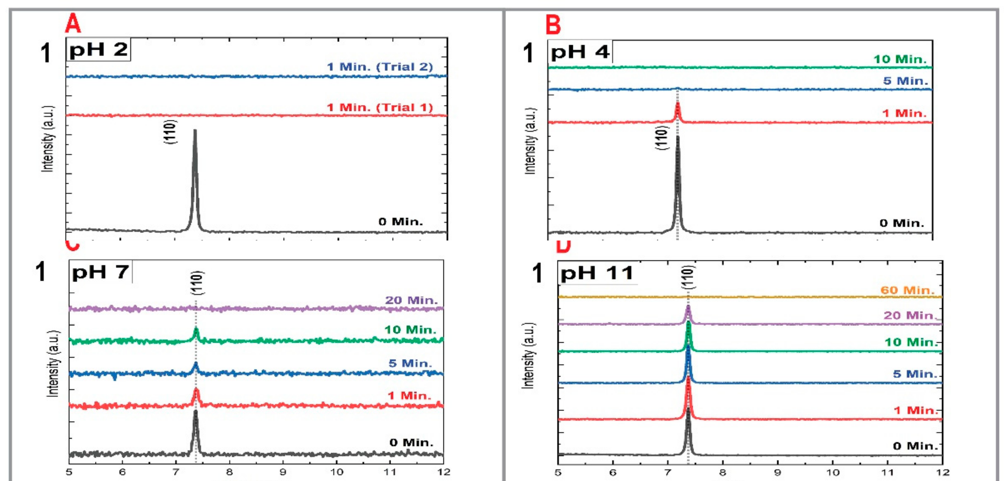
10 MOF案例：ZIF-8薄膜的pH稳定性
研究主题：表面锚定ZIF-8薄膜在酸碱水相中的晶体稳定性
① 先看参照峰
各组曲线均以ZIF-8的(110)峰为主要参照，先观察峰位是否保留。
② 比较pH与时间
pH 2：1 min峰消失；pH 4/7：峰逐步减弱；pH 11：20 min仍保持，60 min消失。
ZIF-8 SURMOF：表面锚定ZIF-8薄膜
A–D：pH 2、4、7、11；0–60 min：浸泡时间
(110)：特征衍射峰；2θ / degree：衍射角
③ 得到的信息
ZIF-8薄膜在酸性介质中快速失晶，
短时碱性条件下相对稳定；需结合SEM判断膜是否脱落。
[4] HASHEM T, VALADEZ SANCHEZ E P, BOGDANOVA E, et al. Stability of Monolithic MOF Thin Films in Acidic and Alkaline Aqueous Media[J]. Membranes, 2021, 11(3): 207. DOI: 10.3390/membranes11030207. Fig. 2（裁剪，CC BY 4.0）
材料与化工现代研究方法
09
Notes:
建议用时：60秒
分析过程：先锁定ZIF-8的(110)特征峰，观察不同pH和浸泡时间下峰位、峰强和峰是否消失，再比较酸碱条件下的保留时间。
得到的信息：pH 2下1 min即失去衍射峰；pH 4和pH 7下峰逐渐减弱并消失；pH 11下20 min仍保持晶体性，60 min后消失。XRD说明薄膜晶体性变化，膜是否脱落还需结合SEM。
文献与图源：文献[4]图2，裁剪，CC BY 4.0。

Slide 12
11 案例归纳与结构—性能关系
研究对象
XRD结构证据
辅助表征与性能验证
COF电池正极
TT / Np-TPDA-COF
实验与模拟图谱匹配
结合其他证据分析堆积
LSV,CV,RIS等电化学测试
分析电池储能性能
＋
超小UiO-66纳米晶
MOF催化材料
衍射峰展宽
结合TEM分析尺寸变化
热分析及组成表征
催化性能测试
＋
反平行堆积ACOF-1
COF碘吸附材料
多峰匹配与全谱拟合
结合其他证据分析堆积
光谱、显微和吸附测试
评价碘捕获能力
＋
结构证据与功能测试相互印证，建立材料结构与性能的联系
材料与化工现代研究方法
12
Notes:
建议用时：50秒
三个案例分别说明结构匹配、峰宽变化和层间堆积分析。XRD提供晶体结构证据，性能解释还需要专门测试。对于MOF和COF，即使处理后衍射峰保留，也需要通过吸附测试确认孔道是否仍然开放。结构保持、孔隙可达性和性能变化应分别验证，再讨论它们之间的联系。
来源：
https://doi.org/10.1002/adfm.202506111
https://doi.org/10.1038/s41467-024-47426-x
https://doi.org/10.1038/s41467-024-46942-0

Slide 13
12 总结：XRD分析与读图速查
数据分析流程
原始数据保存与质量检查
寻峰、全谱比对与模型检验
联合表征，保留分析记录
软件分工
检索：JADE / Match!
模拟：Materials Studio
拟合：GSAS-II / TOPAS
绘图：Origin
XRD图谱解析
结构证据的综合判断
公式速查
nλ = 2d sinθ
D = Kλ / (β cosθ)
d：晶面间距；D：晶畴尺度
β：校正峰宽，须用弧度
拟合图例
Observed：实验数据
Fitting：全谱拟合曲线
Simulated：模型模拟图谱
Bragg Positions：理论峰位
Difference：实验与拟合差值
分析原则：全谱比对、联合验证，结论与证据范围对应
材料与化工现代研究方法
13
Notes:
建议用时：35秒
最后把XRD分析归纳为四部分：先保证数据质量，再选择软件完成比对与拟合；读图时区分实验、拟合和模拟曲线；公式用于理解晶面间距和晶畴尺度。这里的d不能直接当作孔径，D也不一定等于颗粒尺寸。最终结论仍应结合全谱和其他表征。谢谢大家。
补充理解：Scherrer公式的简化估算假设尺寸展宽占主导，需考虑仪器展宽、微应变和峰重叠。β在本页取校正后的半高宽，计算时使用弧度。Pawley拟合不直接验证原子位置，Rp/Rwp不能代表结晶度。
补充学习资料（由原附录整合，供课后参考）：
【数据流程】
原始数据应始终保留。平滑、背景扣除和归一化需要可追溯，过度平滑会改变峰宽并掩盖弱峰。数据库匹配只是候选筛选，需要化学组成和全谱验证。对活化前后样品应记录溶剂状态、空气暴露及测试几何。
来源：
https://rigaku.com/resources/techniques/powder-x-ray-diffraction
https://rigaku.com/products/x-ray-diffraction-and-scattering/xrd/learning/basics
https://it.iucr.org/Ha/ch1o1v0001/contents/
https://www.materialsdata.com/products.htm
https://www.crystalimpact.com/match/
https://www.bruker.com/en/products-and-solutions/diffractometers-and-x-ray-microscopes/x-ray-diffraction-software.html
https://advancedphotonsource.github.io/GSAS-II-tutorials/documentation.html
https://www.3ds.com/products/biovia/materials-studio
https://docs.originlab.com/tutorials/peakfitting-baseline
【公式示例】
这里的峰宽为教学设定值，不能当作UiO-66原始数据的重分析。若采用高斯展宽近似，可使用β样品平方约等于β实测平方减β仪器平方，但Voigt等峰形应使用适当卷积方法。对于高度重叠、极小晶畴和强无序体系，简单Scherrer估算的不确定性更高。
来源：
https://rigaku.com/resources/techniques/powder-x-ray-diffraction
https://rigaku.com/products/x-ray-diffraction-and-scattering/xrd/learning/basics
https://it.iucr.org/Ha/ch1o1v0001/contents/
https://journals.iucr.org/j/issues/2024/05/00/oc5037/
【图例释义】
拟合可以先理解为：用软件调整一条计算曲线，使它尽量贴近实验数据。Pawley是其中一种方法的名称。本次理解图例和基本含义即可。误差较小通常说明曲线较接近，但不能仅凭这一点判断材料更好。
来源：
https://www.materialsdata.com/products.htm
https://www.crystalimpact.com/match/
https://www.bruker.com/en/products-and-solutions/diffractometers-and-x-ray-microscopes/x-ray-diffraction-software.html
https://advancedphotonsource.github.io/GSAS-II-tutorials/documentation.html
https://www.3ds.com/products/biovia/materials-studio
https://docs.originlab.com/tutorials/peakfitting-baseline
【方法与软件】
访问日期：2026-10-15。Bruker软件总览：https://www.bruker.com/en/products-and-solutions/diffractometers-and-x-ray-microscopes/x-ray-diffraction-software.html。其余功能依据见页内与上述各页备注。
来源：
https://www.materialsdata.com/products.htm
https://www.crystalimpact.com/match/
https://www.bruker.com/en/products-and-solutions/diffractometers-and-x-ray-microscopes/x-ray-diffraction-software.html
https://advancedphotonsource.github.io/GSAS-II-tutorials/documentation.html
https://www.3ds.com/products/biovia/materials-studio
https://docs.originlab.com/tutorials/peakfitting-baseline
https://rigaku.com/resources/techniques/powder-x-ray-diffraction
https://rigaku.com/products/x-ray-diffraction-and-scattering/xrd/learning/basics
https://it.iucr.org/Ha/ch1o1v0001/contents/

Slide 14


请各位批评指正

